Slide 1
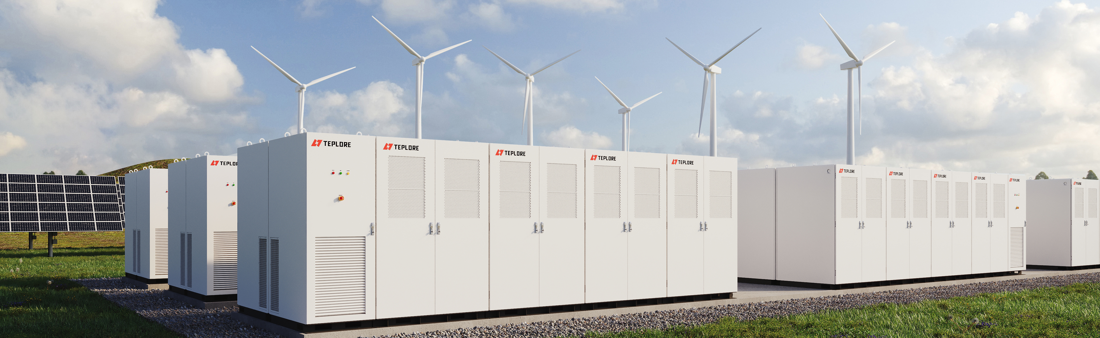

LCOSx - egy „új” piaci mérőszám bemutatása
Budapest, 2024.11.21

Slide 2






Műszaki és gazdasági kiválasztás I.
Powered by:
A projekt-döntéselőkészítés folyamata:
1. Megvalósíthatósági tanulmány
- Célfelhasználás
- Ár előrejelzések
- Techno-Gazdasági modellezés
2. Hálózati lehetőségek
- Rendelkezésre álló teljesítmények (vételezés, betáplálás)
- Kapcsolódó költségek
3. HW kiválasztás:
- Ajánlatok összegyűjtése
- Összehasonlítás műszaki és gazdasági szempontok alapján
Front/Behind the meter
Arbitrage/aFRR/önfogyasztás/etc.
Indikatív árak
Segédüzem bővítés
Kapacitás díj
Hálózatfejlesztés
Fél- kötelező érvényű ajánlatok
Kapcsolódó egyéb költségek
Összehasonlítási metodológia
wattkan.com info@wattkan.com +36(30)9141-386
Batteries, Energy Efficiency, Renewables and more

Slide 3
Műszaki és gazdasági kiválasztás II.
Powered by:
Hardwarek műszaki és kommerciális szempontjai:
Élettartam alatt eltárolható energiamennyiség
Költségvonzat
Egyéb szempontok
Névleges kapacitás [kWh]
Kisütési mélység (DoD) [%]
Várható ciklusszám [db]
Élettartam végi kapacitás (EoL SoH) [%]
Ciklus hatásfok (RTE) [%]
Ár [€]
Csatlakozási feszültség [V_{AC}]
Logisztika, beépíthetőség, paritás
Energiamenedzsment Software (EMS)
Áramszüneti/szünetmentes funkció
Garancia
Certifikátok (AC, DC, FFS, etc.)
Kompatibilitás
Szervíztámogatás
Márka, referenciák
wattkan.com info@wattkan.com +36(30)9141-386
Batteries, Energy Efficiency, Renewables and more

Slide 4
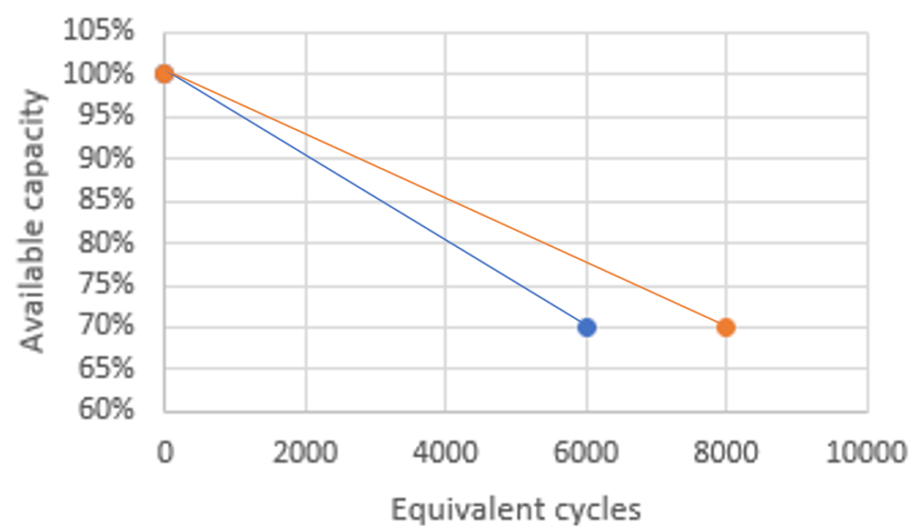


Műszaki és gazdasági kiválasztás III.
Powered by:
A helyes kiválasztási mutatószám meghatározása kulcsfontosságú!
X
$$=\frac{költségvonzat}{élettartam alatt eltárolható energiamennyiség (LTSE)}$$
$$Levelized Cost of Storage / LCOS$$
$LTSE=\frac{kapacitás \left[kWh\right]+EoL SoH [kWh]}{2} ∗ciklusszám ∗DoD\left[\%\right]∗RTE[\%]$
Megjegyzések:
Degradáció élettartam elején erőteljesebb
RTE önfogyasztást is tartalmazza ≠ AC hatásfok
A degradáció arányos a kisütési sebességgel (C érték)
Az LCOSX nem csupán kiválasztási mutató, fundamentálisan meghatározza az üzleti modellt
Elérhető kapacitás
Ciklusok száma
wattkan.com info@wattkan.com +36(30)9141-386
Batteries, Energy Efficiency, Renewables and more

Slide 5
A műszaki megoldása
Powered by:
 |  | Benchmark | Különbség
Kisütési mélység (DoD) [%] | 100% | 80 – 95% | + 5 – 20%
Várható ciklusszám [db] | 8000 | 6000-7000 | + 14 – 33%
Élettartam végi kapacitás (EoL SoH) [%] | 70% | 70% | -
Szezonális Ciklus hatásfok (RTE) [%] | 88% | 80-85% | + 3 – 5%
Csatlakozási feszültség [V_{AC}] | 400 V | 400 V? | -
Logisztika, beépíthetőség, paritás | DDP | EXW/FOB/DDP | Max ∆ + 5-15%
Energiamenedzsment Software (EMS) | EMS + monitoring | BMS+ | Üzembe helyezés, ktg.
Áramszüneti/szünetmentes funkció | Opcionális | Opcionális | UPS vagy black-out
Garancia | 5+max 10 év rendszer, teljesítmény garancia | 5/10 év | 5 – 10 év
Maximum Benchmark különbség akár 70%!
wattkan.com info@wattkan.com +36(30)9141-386
Batteries, Energy Efficiency, Renewables and more

Slide 6




Energy Efficiency, Renewables, Batteries and more
info@wattkan.com
+36 30 914 1386
wattkan.com

